Slide 1
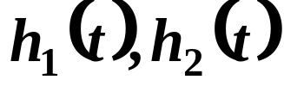
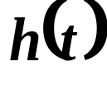

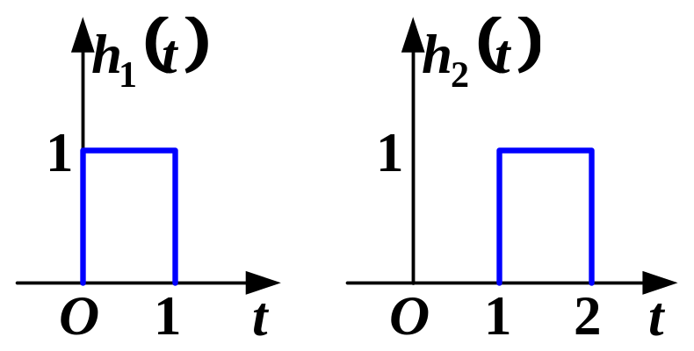
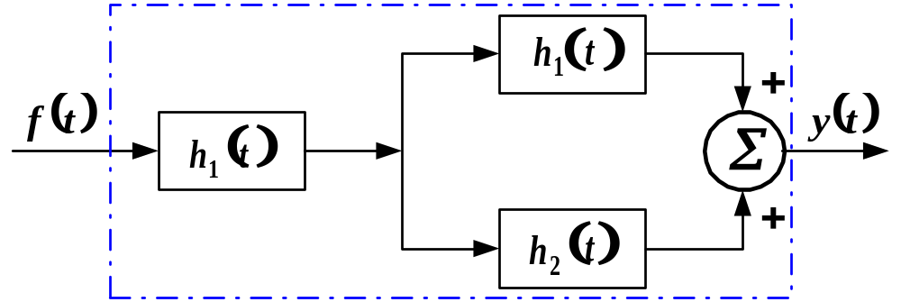
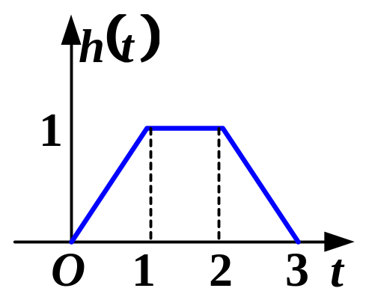
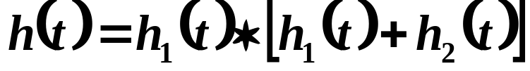
卷积性质例2
图(a)系统由三个子系统构成，已知各子系统的冲激响应 如图(b)所示。求复合系统的冲激响应 ，并画出它的波形。
(a)
(b)
解：
(c)
如图（c）所示

